Slide 1
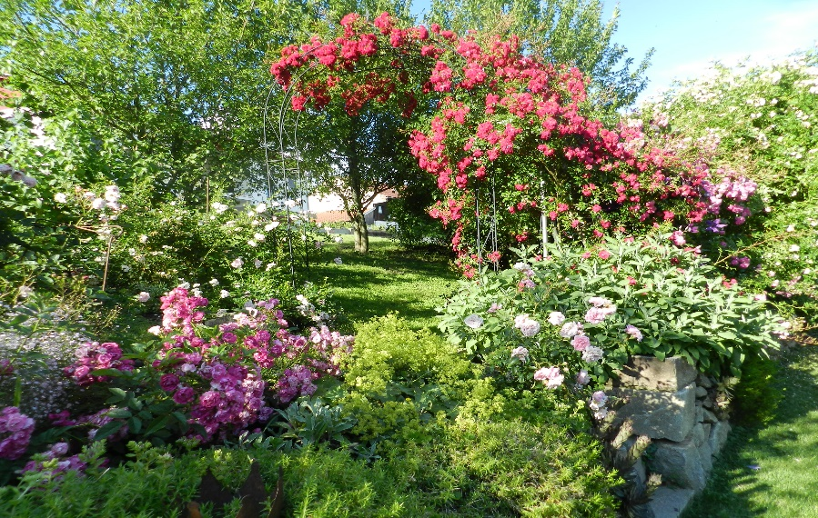

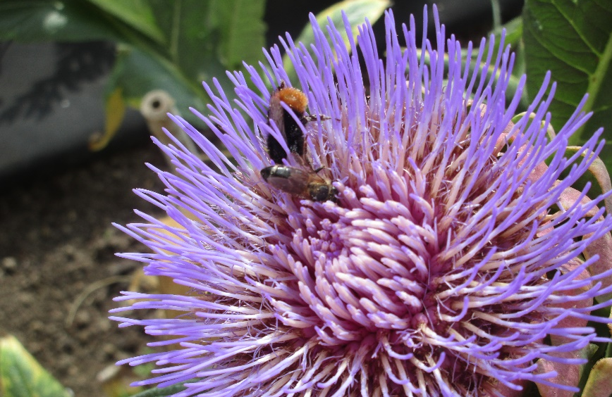

Botanik, Pflanzung und Pflege
& Gartengestaltung
Gartenpflegeausbildung
im Landkreis Regen
Grundkurs Gartenpflege
2026
Kreisverband für Gartenkultur und Landespflege Regen
&
Kreisfachberatung für Gartenkultur und Landespflege

Slide 2
Programm
am Samstag, 31. Januar 2026
Hirmonshof
Hauptstraße 26
94253 Bischofsmais
Landkreis Regen
Anmeldung unter:
Kreisfachberatung für Gartenkultur und Landespflege
Martin Straub
Landratsamt Regen
Telefon: 09921/601 309
E-Mail: Mstraub@lra.landkreis-regen.de
09.00-10.00 Uhr | Botanik für die Gartenpraxis Referentin: Lena Fröhler, B. Sc. Kreisfachberaterin für Gartenkultur und Landespflege Landratsamt Freyung-Grafenau
10.00-10.15 Uhr | Pause
10.15-11.15 Uhr | Gehölze für heute und morgen -Vermehrung, Pflanzung und Pflege Referent: Martin Straub, M. Sc. Kreisfachberater für Gartenkultur und Landespflege Landratsamt Regen
11.15-11.30 Uhr | Pause
11.30-12.30 Uhr | Vom Grundstück zum Traumgarten – durchdachte Gartenplanung lohnt sich! Referentin: Petra Holzapfel, Dipl.-Ing. (FH) Kreisfachberaterin für Gartenkultur und Landespflege Landratsamt Deggendorf
12.30 Uhr | Seminarende Es besteht die Möglichkeit zum Mittagessen im Gasthaus.
Möchten Sie fachlich fundiert ins Gärtnern einsteigen oder Ihr gartenbauliches Wissen in verschiedensten Themenbereichen vertiefen? Dann starten Sie Ihre Gartenpflegeausbildung!
Wir starten wieder die kooperative Gartenpflege-Grundausbildung der Landkreise DEG, REG und FRG im Jahr 2026.
Teil 1 umfasst die Themenschwerpunkte Botanik, Gartengestaltung und Pflanzung und Pflege
Weitere Themenfelder der Gartenpflegeausbildung:
Pflanzenkunde, Boden, Pflanzenernährung, Pflanzenschutz, Obstanbau, Gemüseanbau und Ökologische Zusammenhänge und Dorfverschönerung
Diese Themen werden in zwei weiteren Grundkursen 2027 vermittelt.
Die Grundausbildung kann in den Aufbaukursen des Bezirksverbandes, sowie Fortbildungs- und Spezialkursen auf Landesebene vertieft werden.
Teilnahme an der Veranstaltung nur nach Anmeldung!
Sollten Sie bereits einen Gartenpflegeausweis besitzen, bringen Sie diesen bitte zur Veranstaltung mit. Die absolvierten Kurse werden Ihnen in Ihrem Gartenpflegeausweis bestätigt.

